Slide 1

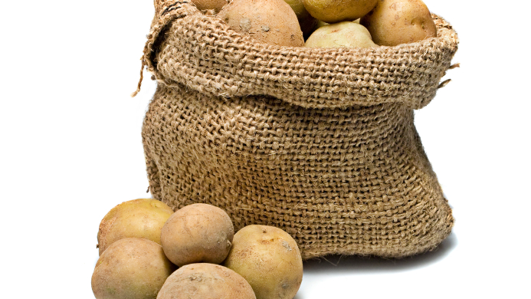

SHERIF Patate
Judicaël Guillaume, Filipe Lenoir et Benjamin Raunet

Slide 2
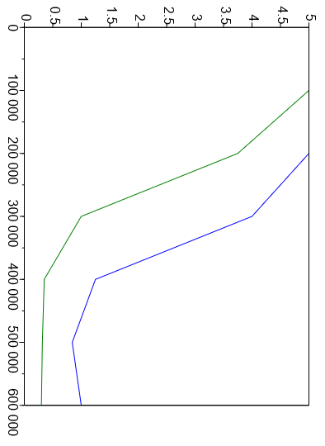
Expérience N°1 :
Résultats tracés avec Scilab :
Calcul de la capacité du corps humain
Fc = 1/2π√2C
C= 1/ L(Fx2π) ²
C = 1/0.01(250000*2π) ²
C = 1.6*10-12 Farad
L → Impédance de la bobine en Henri
F → Fréquence en Kilohertz
Fréquence | 500Hz | 1KHz | 10KHz | 50KHz | 100KHz | 200KHz | 300KHz | 400KHz | 500KHz | 600KHz
Tension crête à crête pas touché | 5V | 5V | 5V | 5V | 5V | 5V | 4V | 1,25V | 0,8V | 1V
Tension crête à crête touché | 5V | 5V | 5V | 5V | 5V | 3,75V | 1V | 0,35V | 0,3V | 0,30V

Slide 3
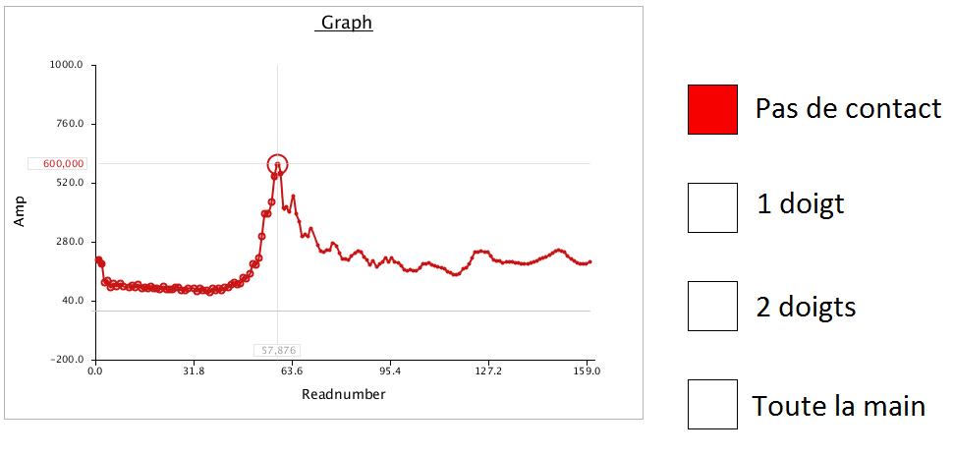
Expérience N°2 :

Slide 4
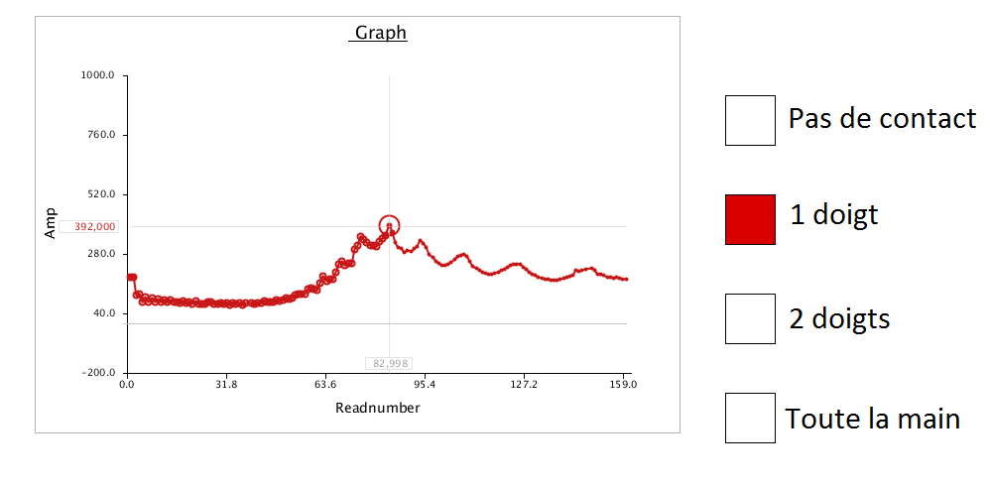
Expérience N°2 :

Slide 5
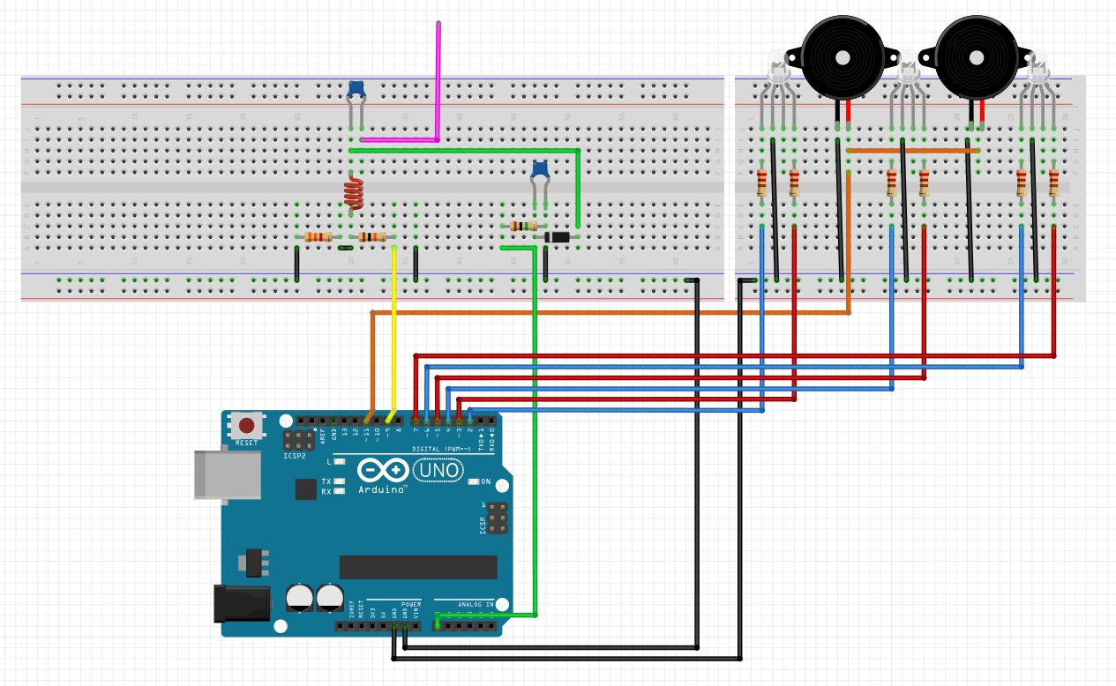
Présentation du prototype :
Quand on ne touche pas la patate il ne se passe rien.
Avec un doigt il y a un gyrophare simple à deux leds.
Avec deux doigts il y a un gyrophare et la sirène deux tons française.
Et quand on prend la pomme de terre dans la main il y a le gyrophare à 3 leds et la sirène américaine lente.

Slide 6
